Slide 1

好搭酷Nano微课
好好搭搭在线
“

Slide 2

好好搭搭
超声波传感器的使用

Slide 3
01
基础知识
02
指令学习
目录
03
硬件连接
04
程序代码

Slide 4
1
基础知识
超声波传感器模块是一种能够把超声波信号转换为电信号的传感器。
超声波传感器是一种专门利用超声波测量距离的传感器。它可以发射和接收超声波，发射的超声波碰到障碍物后会反射，这些反射波被超声波传感器接收到以后，通过计算发射和接受的时间间隔来确定与障碍物之间的距离。
超声波模块有效探测距离范围为4-400cm，4以下的数据不准确。
02

Slide 5

2
指令学习
02
这个指令在传感器类别指令中，使用这个指令可以读取指定端口的超声波传感器探头到前方物体的直线距离，取值范围是（4，400），单位是“厘米”。指令默认是“D0”端口；通过单击下拉列表，可以选择多个端口

Slide 6
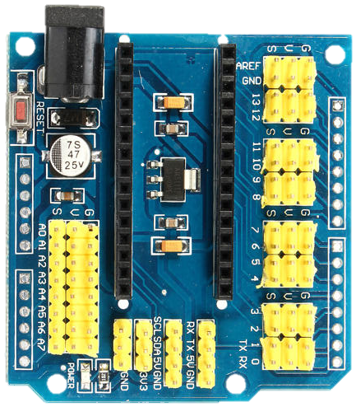
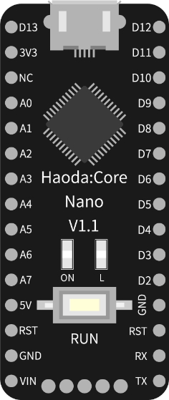
3
硬件连接

Slide 7
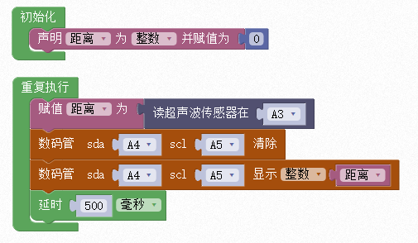
4
程序代码
02

Slide 8
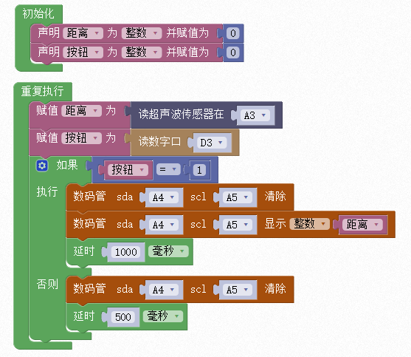
4
程序代码
02

Slide 9
谢谢观看
“

